Slide 1
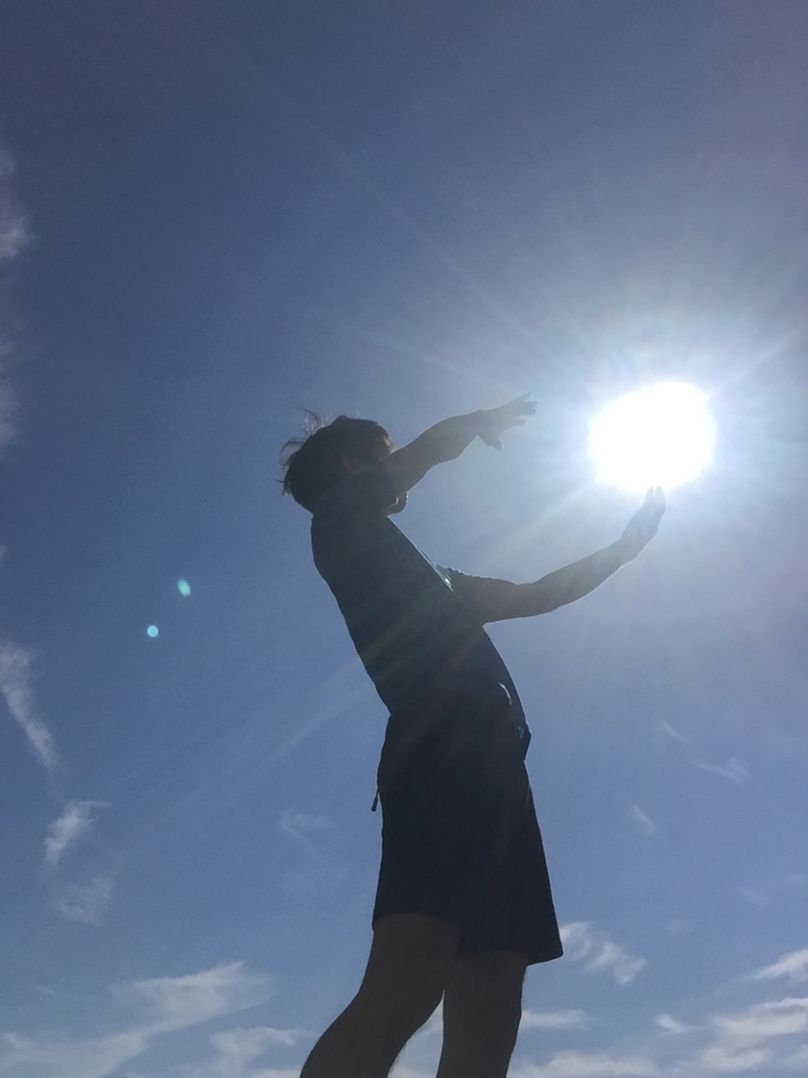
Lake Side Yoga Night
Biwako Otsukan
レイクサイドヨガナイト in びわ湖大津館

